Slide 1


Slide 2


Slide 3
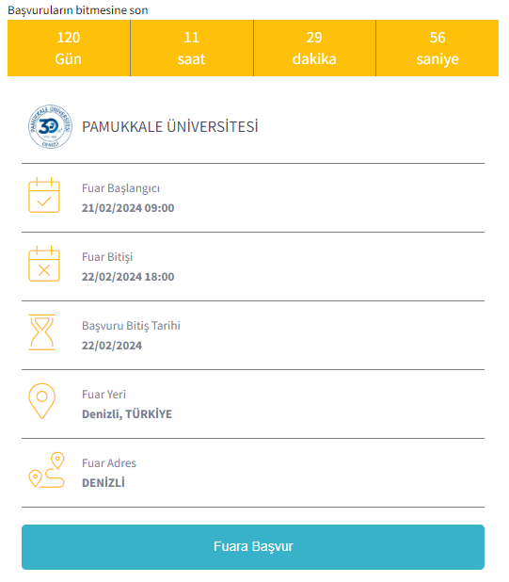

Slide 4


Slide 5
EGEKAF’24 – Öğrenci Beklentisi
100.000 öğrenci/mezun

Slide 6
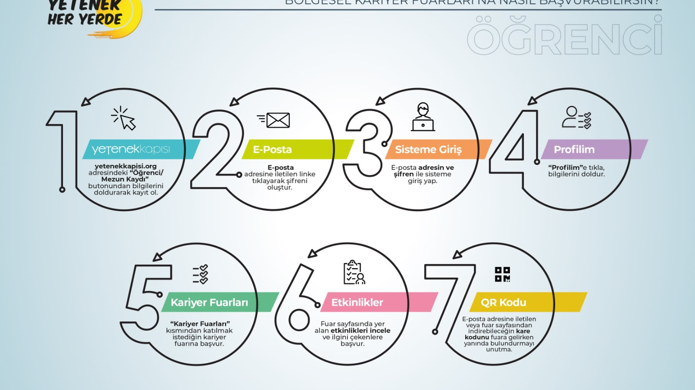

Slide 7
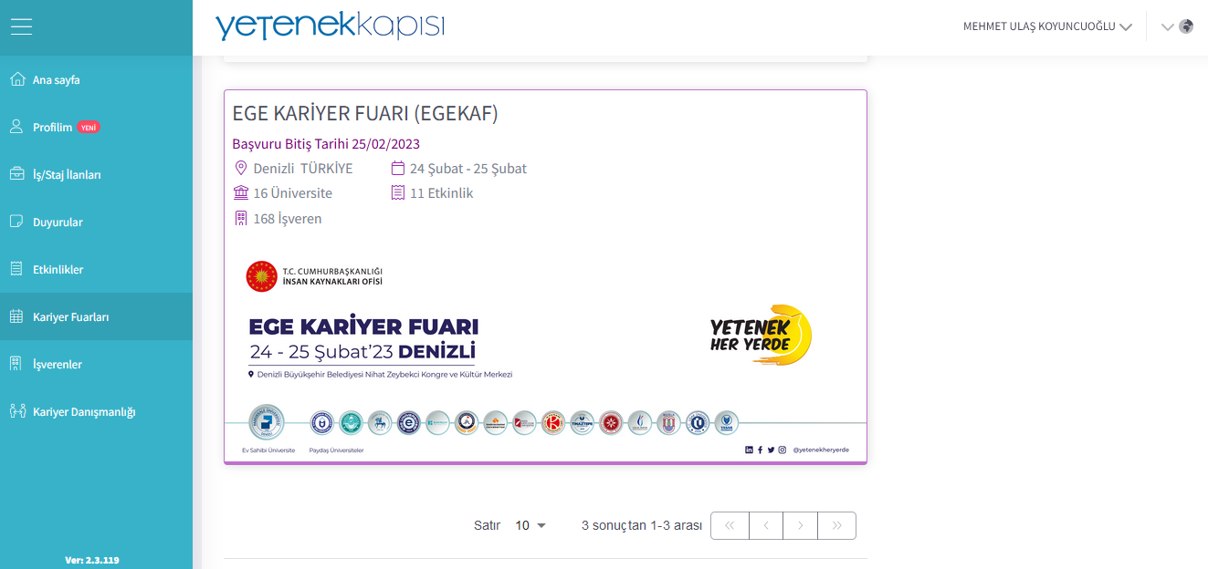

Slide 8


Slide 9
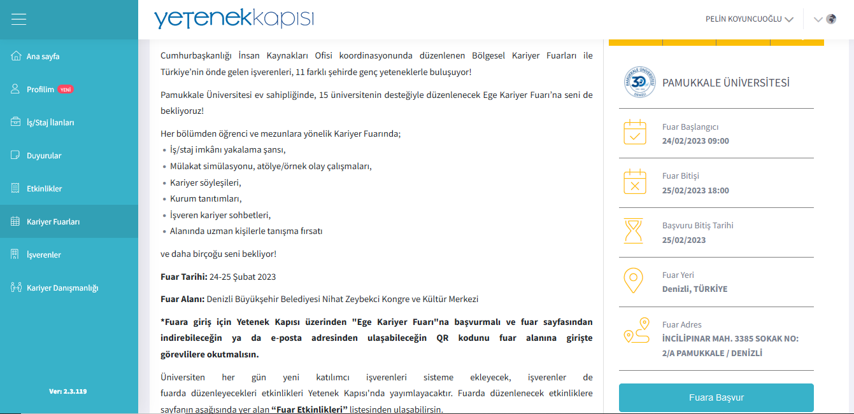


Slide 10
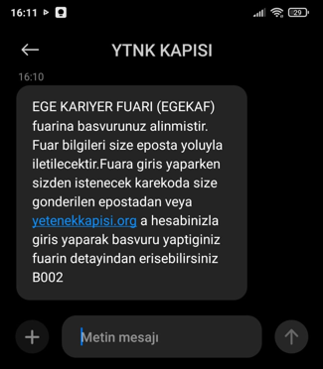
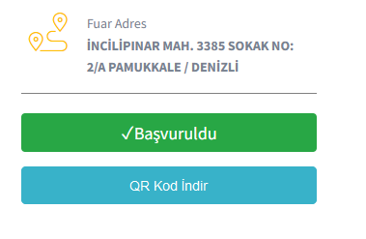

Slide 11
EGEKAF’24 – Beklentiler
Ön lisans, lisans, lisansüstü öğrencilerin ve mezunların katılımı*
İşverenlerle sonuç odaklı staj ve iş mülakatları
Bilimsel/sosyal programlar, atölye çalışmaları ve yarışmalar
* Fuardan önceki bir gün ve fuar günlerinde başka üniversite öğrencileri ve mezunları da yetenekkapisi.org üzerinden fuara başvurup katılabilecektir.

Slide 12
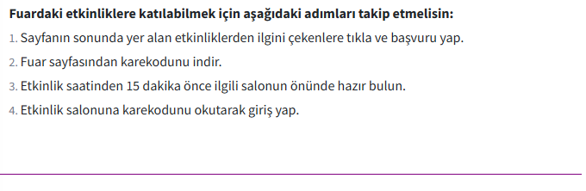

EGEKAF’24 – Etkinliklere Katılım

Slide 13
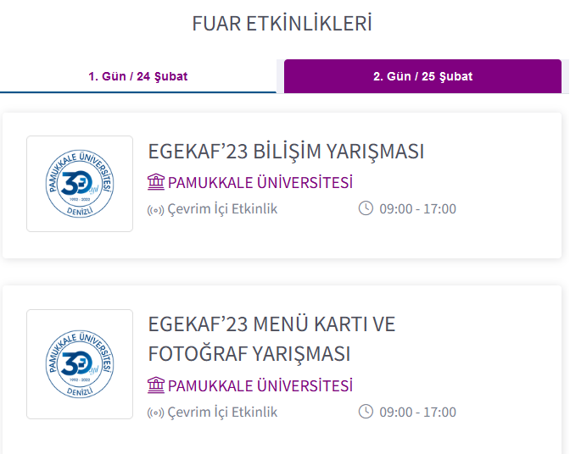
EGEKAF’23 – Etkinlikler

Slide 14
EGEKAF’24 – Birimlerden Beklentiler
Yoğun bir şekilde 2-3 hafta öncesinde fuara başvurunun sağlanması
Fuar günlerinde öğrencilerin koordinasyonu
  Girişler / çıkışlar
  Etkinliklere (bilimsel/sosyal program, yarışma) katılım

